Slide 1
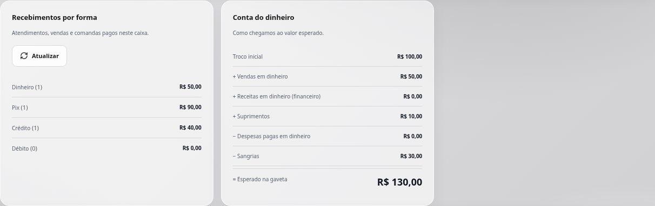
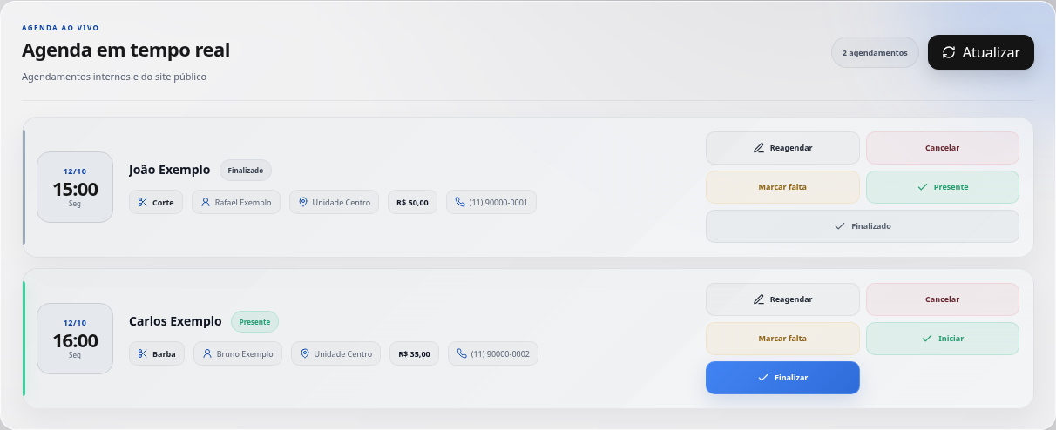
RupControl
GESTÃO PARA BARBEARIAS
GESTÃO PARA BARBEARIAS
Sua barbearia.
Sob controle.
Agenda, vendas, caixa e equipe
em uma rotina mais organizada.
Tela demonstrativa · dados fictícios
Mais organização
Mais clareza
Mais controle
Um sistema para acompanhar a operação
e decidir com mais informação.
RUPCONTROL · APRESENTAÇÃO COMERCIAL
01
Notes:
Abra com a proposta central: a RupControl reúne a rotina da barbearia. Pergunte como o cliente controla agenda e recebimentos hoje. Não apresente resultados financeiros fictícios como desempenho de um cliente real.

Slide 2
RupControl
A ROTINA DE QUEM EMPREENDE
O movimento cresce.
O controle precisa acompanhar.
Quando as informações ficam espalhadas, a conferência dá mais trabalho.
01
Agenda descentralizada
02
Recebimentos sem visão clara
Reservas em conversas e anotações dificultam saber o que está confirmado.
Pagamentos, contas pendentes e movimentos de caixa exigem conferência.
03
Estoque difícil de acompanhar
04
Gestão dependente da memória
Sem saldo e histórico, fica mais trabalhoso decidir quando repor.
Equipe, comissões e despesas precisam de registros para acompanhar a operação.
RUPCONTROL · APRESENTAÇÃO COMERCIAL
02
Notes:
Use esta página para descobrir a dor principal do prospect. Peça um exemplo recente de horário conflitante, conta pendente ou diferença de caixa. Evite prometer percentuais de crescimento ou redução de custos sem evidências.

Slide 3
RupControl
A PROPOSTA RUPCONTROL
Do agendamento
à gestão do negócio.
Cadastros e registros conectados para acompanhar a rotina.
01
02
03
04
→
→
→
CLIENTE
ATENDIMENTO
VENDA
GESTÃO
Nome, contato e pendências
Serviço, profissional e horário
Itens e formas de pagamento
Caixa, estoque e relatórios
Uma informação bem registrada facilita a próxima etapa.
Da recepção ao proprietário, cada perfil participa conforme seu acesso.
RUPCONTROL · APRESENTAÇÃO COMERCIAL
03
Notes:
Mostre como os módulos compartilham cadastros e registros. A reserva, o atendimento, a comanda e o recebimento fazem parte de uma jornada; a empresa escolhe o fluxo adequado para não cobrar a mesma operação duas vezes.

Slide 4
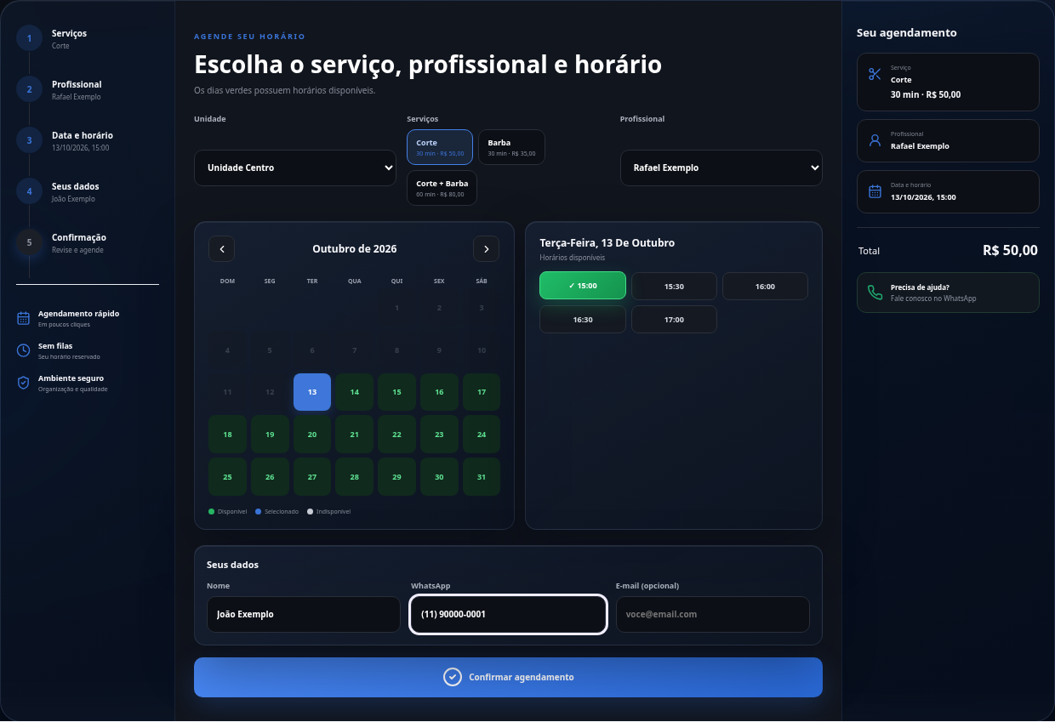
RupControl
EXPERIÊNCIA DO CLIENTE
Seu cliente escolhe.
Sua equipe acompanha.
Agendamento pelo site
Serviço, profissional e horário em uma página da barbearia.
Sua identidade na vitrine
Informações, contatos, logo e capa para apresentar o negócio.
A reserva entra na agenda
A equipe acompanha o atendimento no painel.
Tela demonstrativa · dados fictícios
Disponível conforme o plano e a configuração da agenda pública.
RUPCONTROL · APRESENTAÇÃO COMERCIAL
04
Notes:
Apresente a jornada pública: unidade, um ou mais serviços, profissional, horário e dados de contato. O link usa a mesma agenda. Diga que a agenda pública depende de plano compatível e de disponibilidade cadastrada.

Slide 5
RupControl
AGENDA E EQUIPE
Cada atendimento
no seu lugar.
Agenda da equipe
Cliente, serviço, profissional, unidade e status em cada registro.
Disponibilidade organizada
Rotina semanal, intervalos e bloqueios para ausências.
Acompanhe a evolução
Da chegada do cliente à finalização do atendimento.
Tela demonstrativa · dados fictícios
Agendado
→
Presente
→
Em atendimento
→
Finalizado
RUPCONTROL · APRESENTAÇÃO COMERCIAL
05
Notes:
Mostre a agenda e a sequência dos estados. Explique que a disponibilidade pode separar manhã e tarde e que bloqueios tratam folgas e férias. Reagendamento pelo WhatsApp é uma proposta que depende da confirmação do cliente.

Slide 6
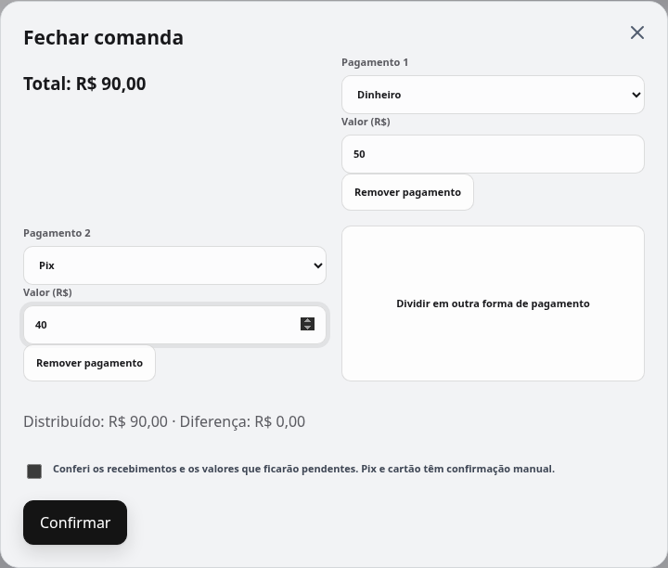
RupControl
VENDAS E COMANDAS
Serviços e produtos.
Uma cobrança organizada.
Venda rápida
Registre a venda direta e associe cliente e profissional.
Comanda com os itens
Reúna serviços e produtos no mesmo atendimento.
Pagamento dividido
Distribua o total entre formas de pagamento ou registre saldo pendente.
Tela demonstrativa · dados fictícios
Recebimentos por PIX e cartão são conferidos e registrados pela equipe.
RUPCONTROL · APRESENTAÇÃO COMERCIAL
06
Notes:
Demonstre uma comanda com serviço e produto e divisão de pagamento. Diferencie a venda rápida, a cobrança do atendimento e a comanda. PIX e cartão precisam de conferência manual nos recebimentos da barbearia.

Slide 7
RupControl
CAIXA E FINANCEIRO
Saiba o que entrou.
Confira o que ficou.
Abertura, movimentações e fechamento para conferir o dinheiro da gaveta.
Tela demonstrativa · dados fictícios
01
02
03
Abra com o troco
Registre os movimentos
Feche com a contagem
Registre o valor inicial da gaveta.
Acompanhe sangrias e suprimentos.
Compare o esperado com o contado.
RUPCONTROL · APRESENTAÇÃO COMERCIAL
07
Notes:
Explique a diferença entre recebimentos totais e dinheiro físico na gaveta. O caixa inclui abertura com troco, sangria, suprimento e fechamento com contagem. Os exemplos da imagem não são resultados reais de uma barbearia.

Slide 8
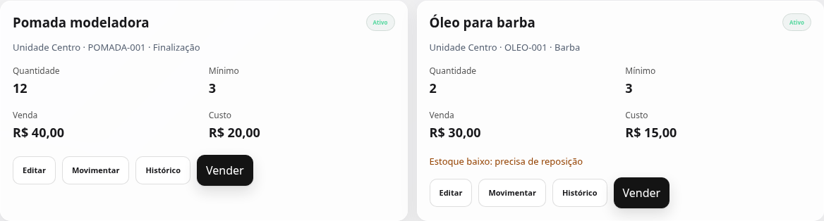
RupControl
PRODUTOS E ESTOQUE
Estoque com histórico.
Reposição com critério.
Acompanhe produtos por unidade e identifique o que precisa de atenção.
Tela demonstrativa · dados fictícios
Saldo e estoque mínimo
Custo e preço de venda
Entradas, perdas e ajustes
Priorize os itens que precisam de reposição.
Consulte os valores cadastrados do produto.
Mantenha o motivo de cada movimentação.
RUPCONTROL · APRESENTAÇÃO COMERCIAL
08
Notes:
Mostre o saldo, o custo, o preço de venda e o estoque mínimo. Explique a diferença entre entrada e ajuste de contagem. As vendas de produto e o fechamento das comandas podem atualizar o estoque conforme o fluxo usado.

Slide 9
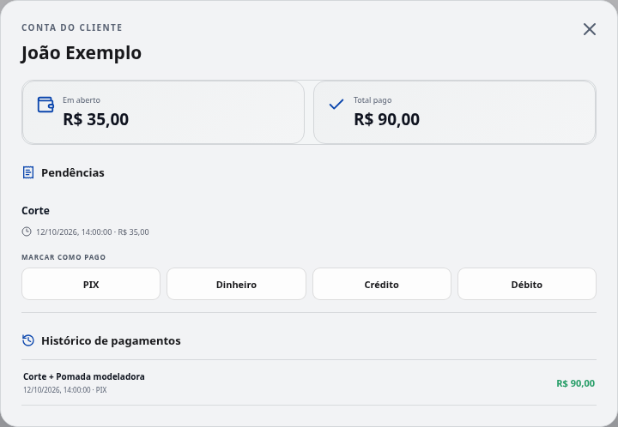
RupControl
CLIENTES E RECEBIMENTOS
Relacionamento também
é organização.
Cadastros para o atendimento
Nome, contatos e observações relevantes para a equipe.
Pendências identificadas
Saiba quais valores estão em aberto na conta do cliente.
Pagamentos registrados
Faça a baixa após receber e acompanhe o histórico financeiro.
Tela demonstrativa · dados fictícios
RUPCONTROL · APRESENTAÇÃO COMERCIAL
09
Notes:
Apresente cadastros e a conta do cliente. Não prometa um histórico completo de atendimentos: o módulo atual permite consultar pendências e o histórico de pagamentos carregado pelo sistema.

Slide 10
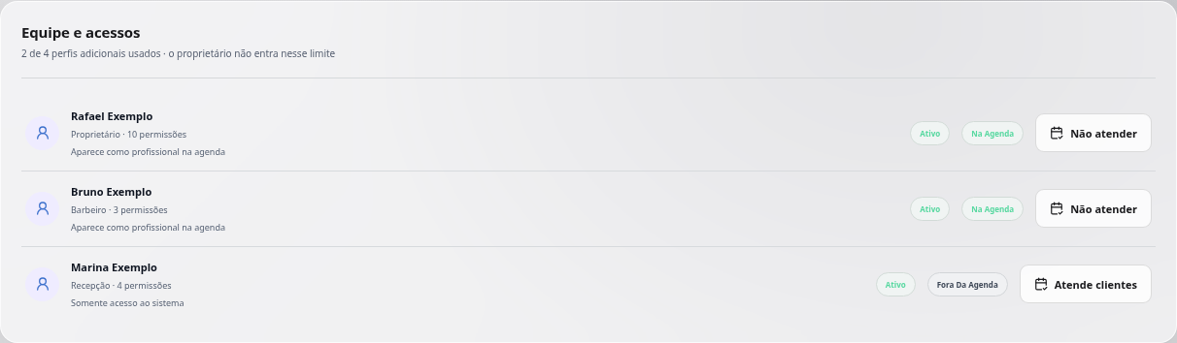
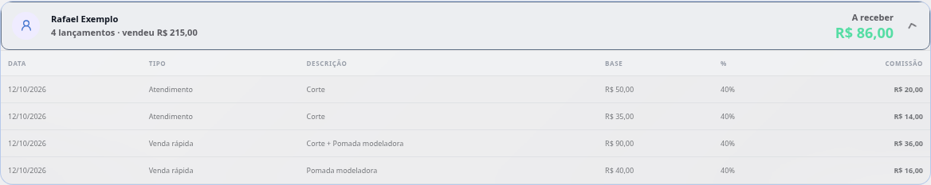
RupControl
EQUIPE E COMISSÕES
Acessos para a equipe.
Clareza na conferência.
Funções e permissões
Defina o que cada perfil pode acessar na operação.
Quem atende e quem administra
Separe o acesso ao sistema da participação na agenda.
Comissões por período
Confira bases e percentuais antes de pagar a equipe.
Tela demonstrativa · dados fictícios
RUPCONTROL · APRESENTAÇÃO COMERCIAL
10
Notes:
Explique os perfis e permissões. Apresente o relatório de comissões por profissional e período. O módulo não paga nem quita comissões automaticamente; é uma ferramenta de conferência, com regras e snapshots dos registros.

Slide 11
RupControl
INTEGRAÇÕES E AUTOMAÇÃO
O atendimento pode
começar no WhatsApp.
Com a integração ativa, a conversa pode orientar o cliente até a reserva.
FLUXO ILUSTRATIVO
Consulta os serviços
A conversa usa o catálogo e a agenda disponíveis.
Quero agendar um corte.
Oferece opções de horário
Vamos escolher o profissional
e um horário disponível?
O cliente escolhe o atendimento que faz sentido.
Pede confirmação
Pode confirmar.
O resumo é confirmado antes de registrar a reserva.
Plano compatível e integrações ativadas são necessários. Atendimento humano pode pausar a automação.
RUPCONTROL · APRESENTAÇÃO COMERCIAL
11
Notes:
Apresente como opção do plano compatível, com integração ativada. A IA depende de configuração própria. O desenho representa um fluxo possível, não uma conversa real nem uma validação de um provedor. A confirmação do cliente antecede a reserva.

Slide 12
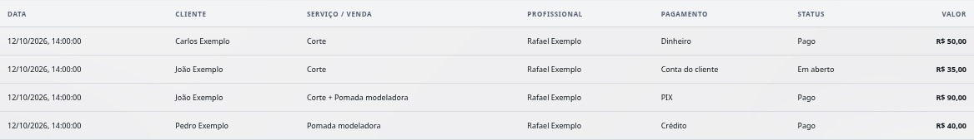
RupControl
FINANCEIRO E RELATÓRIOS
Decida com informação
do seu negócio.
Mais contexto para acompanhar a operação e planejar os próximos passos.
Tela demonstrativa · dados fictícios
Olhe o período certo
Confira as pendências
Compartilhe a análise
Filtre recebimentos por datas, forma e status.
Separe o recebido do que está em aberto.
Exporte relatórios em PDF ou dados em CSV.
RUPCONTROL · APRESENTAÇÃO COMERCIAL
12
Notes:
Mostre filtros por período, forma de pagamento e status. Diferencie registros de recebimento de quantidade de atendimentos, pois pagamentos divididos podem gerar várias linhas. PDF e CSV apoiam a conferência e a análise.

Slide 13
RupControl
PLANOS E CONTRATAÇÃO
Um plano para cada
momento da operação.
Starter
Pro
Pro + Filiais
Para a gestão interna
Para conectar atendimento e gestão
Para organizar unidades
Clientes e serviços
Recursos da gestão interna
Recursos do Pro
Vendas e comandas
Agenda da equipe
Operação com mais unidades
Caixa, financeiro e estoque
Site público de agendamento
Equipe vinculada à empresa
Relatórios e conferência
WhatsApp com integração ativa
Controle conforme o plano
Solicite uma proposta
Solicite uma proposta
Solicite uma proposta
Recursos, limites de perfis e unidades seguem o plano contratado. Integrações exigem ativação.
RUPCONTROL · APRESENTAÇÃO COMERCIAL
13
Notes:
Apresente os planos sem usar os valores fictícios das capturas. Starter atende gestão interna; Pro acrescenta agenda pública e recursos compatíveis de automação; Pro + Filiais atende operação com unidades conforme limites contratados. Informe somente preços confirmados na proposta comercial.

Slide 14
RupControl
PRIMEIROS PASSOS
Comece pelo essencial.
Evolua com a operação.
Uma sequência para organizar a entrada do sistema na rotina.
01
02
03
04
Configure o negócio
→
Cadastre serviços e equipe
→
Prepare a operação
→
Acompanhe os registros
Dados da barbearia, unidade e identidade pública.
Preços, duração, profissionais e permissões.
Disponibilidade, produtos e rotina de caixa.
Atendimentos, vendas e relatórios do período.
Conheça o fluxo em uma demonstração antes de escolher o seu plano.
RUPCONTROL · APRESENTAÇÃO COMERCIAL
14
Notes:
Descreva a sequência básica de implantação: configurar a barbearia, cadastrar serviços e equipe, preparar disponibilidade e operação de caixa, validar o fluxo e acompanhar os relatórios. Não prometa migração automática, treinamento incluso ou prazo de implantação que não foram combinados.

Slide 15
RupControl
PRÓXIMO PASSO
RUPCONTROL
Vamos colocar
sua gestão
em movimento?
Agende uma demonstração.
Solicite uma proposta para a sua operação.
Fale com quem te enviou esta apresentação e conheça o próximo passo.
RUPCONTROL · APRESENTAÇÃO COMERCIAL
15
Notes:
Feche convidando o prospect para uma demonstração e uma proposta adequada ao porte da operação. Pergunte qual etapa da rotina é mais urgente organizar. Confirme preço, limites e integrações na proposta, sem inventar condições comerciais.

